Slide 1
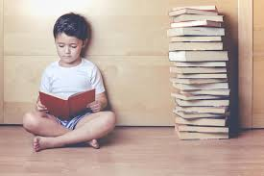
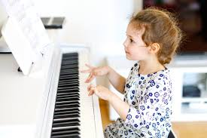
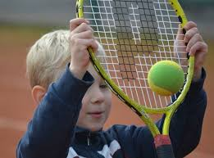
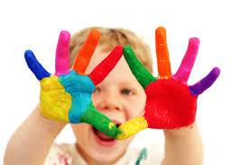
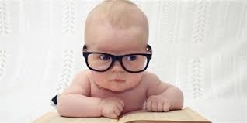
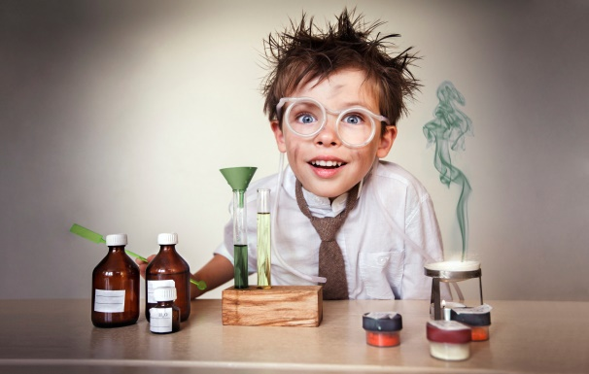
NaRo
Diagnostika nadání – mimo ŠPZ

Slide 2
Problematika identifikace
Vymezení nadání není jednotné, ani přístupy k identifikaci
Identifikace – podstatný moment; současnost - individualizace vzdělávání
Problematika – diferenciace (jinak v PV, jinak na ZŠ a SŠ, jinak učitelem, rodičem, pracovníkem PPP), erudovanost učitelů

Slide 3
Základní principy při identifikaci a výběru nadaných dětí
(podle Dočkala, 1999)
PRINCIP STEJNÝCH ŠANCÍ
PRINCIP VĚDECKOSTI
PRINCIP MULTIDISCIPLINARITY
PRINCIP STUPŇOVITOSTI A VZRŮSTAJÍCÍ KOMPLEXNOSTI

Slide 4
Charakteristika nadaných dětí
Jazyk a učení
mluví velmi brzy a mají širokou slovní zásobu
raní čtenáři
Rády diskutují, vyjadřují se, mluví…
nadprůměrný rozsah pozornosti
ptají se na mnoho otázek
rozvinuté pozorovací schopnosti
pamatují si informace, které viděly, slyšely
problémy jsou pro ně výzvou, vybírají si složité aktivity, jako např. šachy, sbíraní rozmanitých věcí, a to dříve než v 5 letech, zajímají se o knihy, atlasy a encyklopedie
zajímají je kalendáře, hodiny, časové posuny, čas...
šikovné v kreslení, hudbě a dalších druzích umění
specifický učební styl

Slide 5
Charakteristika nadaných
Psychomotorický vývoj a motivace
chodí brzy
vykazují raný nebo zrychlený vývoj jemné motoriky v psaní, kreslení, vybarvovaní a stavění věcí
milují úkoly, které vyžadují přemyšlení
touha prozkoumat věci
zvědavé, ptají se „proč“
extrémně aktivní a cílevědomí
chtějí „obsáhnout“ a osvojit si prostředí
baví je učení
mají široké zájmy
jsou extrémně aktivní a orientované na cíl

Slide 6
Charakteristika nadaných
Osobnostně–sociální (psychosociální) charakteristika
potřebují méně času na spánek
více zavislé na dospělých, co se týče komunikace
mnohem efektivněji interagují s dospělými než s dětmi
citliví na nečestnost a neupřímnost ze strany dospělých, silná potřeba spravedlnosti
zajímají se o témata, jako jsou smrt, válka, světová bída

Slide 7
Charakteristika nadaných
Pohled „negativní“
Nedodržují pravidla třídy
Odmítají kooperativní učení
Chtějí pracovat samostatně
Odmítají příkazy
Odmítají se podřídit – netolerance autorit
Netolerance k rutinním činnostem – nezájem, odmítání
Bývají panovační
Snění v průběhu dne
Nervozita
Perfekcionismus

Slide 8
Dítě bystré Dítě nadané
Zná odpovědi
Zajímá se
Odpovídá na otázky – podle požadavku
Má dobré nápady
Je vůdcem skupiny
Přijímá úkoly a poslušně je vykonává
Klade otázky
Je velmi zvědavé
Diskutuje o detailech, myslí do hloubky
Má neobvyklé nápady
Je samostatné, často pracuje samo
Úkoly přijímá kriticky, dělá jen to, co je baví

Slide 9
Dítě bystré Dítě nadané
Poslouchá se zájmem
Lehce se učí
K naučení potřebuje 6-8 zopakování
Chápe významy
Preferuje vrstevníky
Plní zadání
Vyjadřuje vlastní názory a pocity
Většinu věcí již zná
K naučení potřebuje 1-2 zopakování
Samostatně vyvozuje závěry
Preferuje dospělé
Iniciuje vlastní projekty

Slide 10
Dítě bystré Dítě nadané
Je vnímavé
Přesně reprodukuje
Baví ho škola
Absorbuje informace
"technik"
Dobře si pamatuje
Je spokojené se svým učením a výsledky
Je vysoce vnímavé
Přichází s novým způsobem řešení
Baví ho učení
S informacemi pracuje
"vědec“
Kvalitně usuzuje
Je velmi sebekritické

Slide 11
Etapy identifikace nadaného
Nominace (navržení k bližšímu sledování)
Screening (mapování)
Individuální vyšetření, hloubková pedagogická diagnostika (obvykle ŠPZ, klinický specialita)
Návazná opatření pro vzdělávání i volný čas (úprava učiva, IVP atd.)

Slide 12
Identifikace I.
„Objektivní“ metody
IQ testy (obvykle nad 120, 130)
Didaktické testy (nejsou běžnými testy) Mohou být tzv. výstupní testy
Standardizované testy výkonu (měření různých schopností a znalostí), dotazníky
Testy kreativity (psychologové; upravené např. testy hudební umělecké tvořivosti)

Slide 13
Identifikace II.
Subjektivní metody identifikace
1. Učitel, skupina učitelů
Jeden učitel – zaujetí
Vhodné: cca 5 učitelů
Nedostatek: hodnocení podle prospěchu
2. Spolužáci
3. Rodiče
4. Autonominace

Slide 14
Charakteristik pro identifikaci nadaných žáků - ukázka části testu pro rodiče -
(Fořtík, Fořtíková, 2015)
80 % odpovědí „většinou, často“ může svědčit o nadání
Příklady otázek:
1. Začalo vaše dítě číst ještě před vstupem do školy
2. Pokud ano, naučilo se to samo?
3. Hraje vaše dítě na nějaký hudební nástroj?
Zaškrtněte kategorii, o které si myslíte, že nejlépe |  | většinou | často | občas | málokdy
1. | Má široký slovník, vyjadřuje se jasně a plynule
2. | Rychle myslí
3. | Snadno si vybavuje fakta
4 | Chce znát, jak věci fungují
5 | Je vášnivý čtenář
6 | Neustále se snaží měnit stávající
7 | Snadno se začne nudit
8 | Chce zát zdůvodnění "proč"
9 | Klade otázky téměř na cokoli
10 | Má rádo věci pro dospělé a chce být se staršími
11 | Je dobroduh
12 | Vydrží se dlouho soustředit

Slide 15
Nejčastější nástroje pedagogické diagnostiky
Pozorování
Rozhovor
Dotazník
Analýza výsledků žákovy činnosti
Zapojení do soutěží
Spolupráce s rodiči
Učitel má na diagnostiku poměrně krátké období, vhodné učitelem oslovit rodiče, kteří poskytnou informace o zájmech dítěte, mimoškolních aktivitách

Slide 16
Nástroje pedagogické diagnostiky
I. Pozorování
Nejčastější a nejsnazší způsob (i obtížný)
Vědomá činnost s cílem potvrdit nebo vyvrátit hypotézu (nadání)
Doporučení postupu:
Stanovení cíle (pravidla, doba, způsob)
Vlastní pozorování (archy)
Formulace závěrů
Problémy při rozhodování (rychlé a neúplné vyhodnocení, závěry vyplývají z přesvědčení pozorovatele, ne z jevu samotného, povrchní interpretace, nepřesná registrace zjištěných dat)
Podmínky úspěšného pozorování
Komplexnost pozorování
Objektivní pozorování
Archy, více učitelů
6. Oblasti pozorování

Slide 17
Nástroje pedagogické diagnostika Oblast pozorování
Intelektové charakteristiky a projevy
Učební styl
Emocionální charakteristiky a projevy
Sociální charakteristiky a projevy
Tělesné charakteristiky a projevy
Zájmy a volnočasové aktivity

Slide 18
ad 6. Oblast pozorování
Intelektové charakteristiky a projevy
Ne vždy odpovídají aktuálním školním výsledkům!
Otázky:
Má žák v některém oboru výrazně nadprůměrné znalosti?
Má žák vynikající paměť?
Objevuje souvislosti mezi jevy i tam, kde je ostatní nevidí?
Je jeho vyjadřování nezvyklé, často originální?
Jak dlouho se dokáže koncentrovat na téma, které ho zajímá?
Projevu neobyčejnou zvídavost?
Klade otázky výrazně častěji než ostatní?
Má rozvinutou představivost?
Volí často neobvyklé postupy?
Bývají jeho nápady nezvyklé?
Doplňuje verbální projevy učitele nebo spolužáků svými poznámkami?

Slide 19
Oblast pozorování – pokr.
b) Učební styl
Otázky:
Je schopen se rychle adaptovat na nezvyklé učební prostředí
Preferuje výrazně skupinovou nebo individuální práci?
Dokáže pracovat samostatně?
Odmítá nebo vyžaduje při práci přesné instrukce?
Jaký je jeho učební styl?
Dokáže popsat myšlenkové postupy
Má pracovní tempo odlišné od ostatních?
Vnímá téma v širokém kontextu?

Slide 20
Oblast pozorování – pokr.
c) Emocionální a další osobností charakteristiky a projevy
Otázky:
Projevuje žák výrazně zvýšenou citlivost na podněty?
Je žák přehnaně kritický ke svému okolí i k sobě samému?
Vyhýbá se riskování, soutěžení, není-li si jistý vítězstvím?
Má velmi vyvinutý smysl pro spravedlnost?
Reaguje často impulzivně?
Projevuje předčasný zájem o existenciální problémy a témata morálky?
Má zvýšenou/sníženou potřebu emocionální podpory a přijetí okolím?

Slide 21
Oblast pozorování – pokr.
d) Sociální charakteristiky a projevy
Otázky:
Jaké je postavení žáka ve třídě?
Projevuje vůdcovské sklony nebo stojí většinou mimo hlavní dění?
Má potíže v sociálních kontaktech?
Má potíže při adaptaci?
Preferuje kontakty se staršími kamarády a dospělými?
Porušuje často formální pravidla chování, školní řád?
Dostává se do problémů kvůli nerespektování autorit?
Je introvert? Odmítá často kolektivní činnost?
Dokáže se identifikovat s vrstevníky?
Vyžaduje nepřiměřenou míru pozornosti k vlastní osobě a zájmům?
Vnímá dospělé jako rovnocenné partnery?

Slide 22
Oblast pozorování – pokr.
e) Tělesné charakteristiky a projevy
V pozdějším věku často negativní vztah k pohybovým aktivitám. Ale rozdíly.
Otázky:
Existuje u žáka výrazný rozdíl mezi úrovní intelektového a tělesného vývoje?
Jak vyspělá je jeho motorika?
Vyhýbá se sportovním aktivitám?
Brání mu nezralost jemné motoriky v realizaci jeho nápadů?
f) Zájmy volnočasové a další aktivity
Rodiče sledují, čemu dávají děti doma přednost.
Učitelé sledují, co dělají děti rády ve třídě, škole.

Slide 23
Oblast pozorování - pokr. pozor na perfekcionismus nadaného
Nebývalá preciznost brání odevzdat práci v termínu
Ke správným výsledkům dochází i přes nedodržení daného algoritmu
Hledá různá, paralelní řešení
Projevuje neochotu přerušit činnost, která ho zaujala

Slide 24
Nástroje pedagogické diagnostiky
II. Rozhovor
Pedagog, trenér…..
Dítě – žák – student
Zákonný zástupce

Slide 25
Nástroje pedagogické diagnostiky
III. Dotazník
- Univerzální neexistuje
- Chování (behaviorální škály)
Výkony
Centrum rozvoje nadaných dětí, www.nadanedeti.cz
Institut pedagogicko-psychologického poradenství ČR, sekce nadání a nadaní, www.ippp.cz
Metodický portál Výzkumného ústavu pedagogického v Praze
www.rvp.cz
https://digifolio.rvp.cz/view/view.php?id=10848

Slide 26
Nástroje pedagogické diagnostiky
IV. Analýza studijních výsledků
Nemělo by být přeceňováno
Nadání nemusí mít nejlepší školní výsledky
Nadaní nemusí cítit podporu okolí, mohou ztrácet motivaci
Inspirativní úlohy
Nemusí být pouze na jeden konkrétní předmět, ale mohou pomáhat při odhalování nadaných žáků

Slide 27
Nástroje pedagogické diagnostiky Analýza studijních výsledků – pokr. Portfolio
Osobní složka žáka
Zdroj i nástroj poznání žáka
Původ slova – řečtina „prázdná peněženka“, italština „deska na spisy nebo listiny“, francouzština „prázdný spis“, čeština „sbírka záznamů o sobě“
Smysluplné nastavení procesu vzdělávání se zohlednění jeho individuálních potřeb
Vtažení žáka do procesu vzdělávání
Důležité sebehodnocení

Slide 28
Nástroje pedagogické diagnostiky Portfolio - typy
Dokumentační – nejširší, základní, informační funkce. Zařazovány všechny materiály vznikající v průběhu výuky, v určitém čase třídění. Kresby, testy, pracovní listy, pracovní plány, myšlenkové mapy, „deníky“
Reprezentační – „výkladní skříň“, představení nejlepšího, ukázky maximálních výkonů. Používá se např. při přechodu na další vzd. stupeň, k PZk. Vybírá žák.
Diagnostické a hodnotící – k materiálům přidáváno žákovské sebehodnocení, učitelské hodnocení, komentáře spolužáků, rodičů apod. Vzniká obvykle na základě dokumentačního portfolia.

Slide 29
Portfolio - zaměření
Nižší ročníky – vhodné; obsahově širší
Starší žáci – učitel jedna vzd. oblast, jeden předmět
Co žák umí, jak se učí, jaké má dispozice
Tvorba:
Systematické pozorování a shromažďování materiálů
Výzvy a nabídky ke zpracování
Rozhovor a třídění materiálů se žákem
Analýza výsledků, práce s chybou, zdůraznění schopností
Shrnutí, zapsání záměrů, sestavení plánů rozvoje

Slide 30
Portfolio
Nemají předepsanou formu
Nejčastěji desky, šanony, krabice aj.
Možná i elektronické
Výjimečně si žáci nosí s sebou domů
Úskalí:
Časová náročnost (pedagog, žák)
Formálnost (může se vytrácet rozhovor)
Obava ze zneužití „citlivé údaje“ – kde mít?

Slide 31
Výběr nadaných
Základní principy (Dočkal 1999) výběru
stejných šancí
vědeckosti - výběr tříd podle prospěchu
mezioborovost - multidisciplinarita – výběrový tým (pedagog, oborový pedagog, psycholog, pediatr)
stupňovitosti a vzrůstající komplexnosti – didaktické testy, rozbory předchozích činností uchazeče (vhodné metody)
přirozené součásti výchovně vzdělávacího procesu – výběr není jednorázová akce
reverzibility výběru – Gardner považuje za nejdůležitější moment vzniku mimořádného manifestovaného nadání tzv. krystalizační zážitek. Výběr není nikdy definitivní a nezvratný.

Slide 32
Identifikace
INVENIO – doc. Šárka Portešová (ZŠ) – skríningový diagnostický systém (testy schopností)
NOMI (MŠ)
IDENA - POSUZOVACÍ ŠKÁLY A DIDAKTICKÉ TESTY K VYHLEDÁVÁNÍ NADANÝCH ŽÁKŮ
Testy kreativity
Pozn. OROmotorika

Slide 33
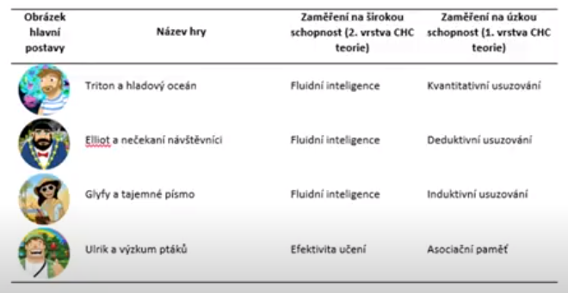
Institut pro psychologický výzkum (INPSY)
Videohry
Test kvantitativního usuzování, na asociační učení, paměť, na sociálně emoční dovednosti

Slide 34
MENSA
T. Blumensteim
https://www.lidovky.cz/orientace/vzdelavani/tomas-blumenstein-mensa-nadani-svet-vzdelani-skola.A230502_102456_ln-vzdelavani_ape

